Slide 1

Auto Kitchen Cleaner

Slide 2
TK210116 小嶋俊平
TK210126 千木良瞬
TK210165 後藤陸
TK210467 近藤あいり
TK210531 山田達成
Group Member

Slide 3
Auto Kitchen Cleaner
テーマ：自動キッチン清掃システム
ターゲット：忙しく時間がない人 清潔なキッチンを維持したい人
テーマ/
ターゲット

Slide 4
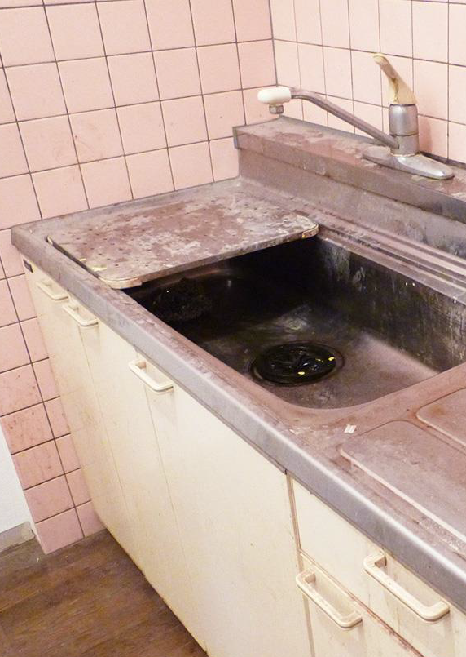
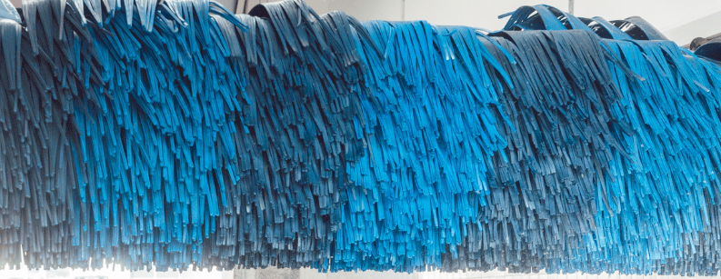
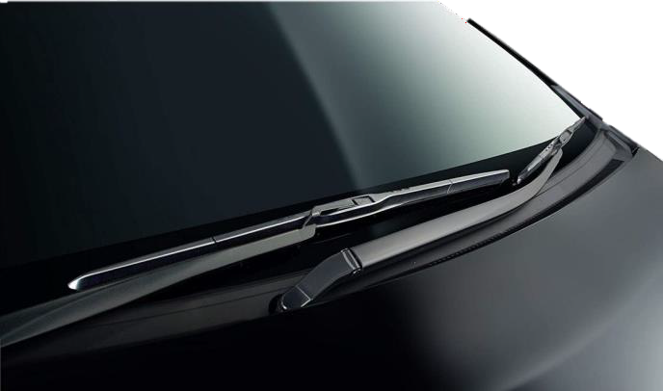
概要
湿度センサ、光センサ、距離センサを用いて
キッチンの汚れや水滴を効率的に検出。
ブラシやワイパーを用いて清掃を行う。

Slide 5

概要
スマホアプリで簡単に遠隔操作を行う。
コンロやシンク、洗浄機等での実装も目指す

Slide 6
Auto Kitchen Cleaner
使用言語： Java
Kotlin
使用ツール： VisualStudioCode
AndroidStudio
使用言語
ツール
Merit

Slide 7
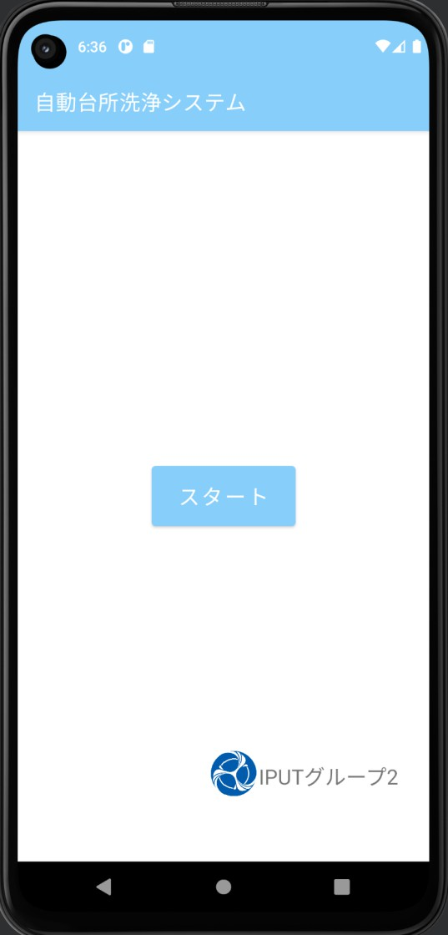
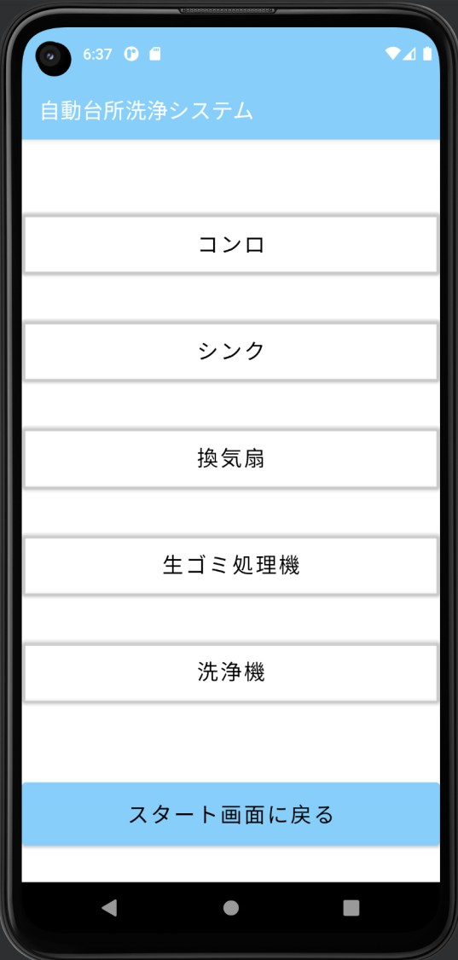
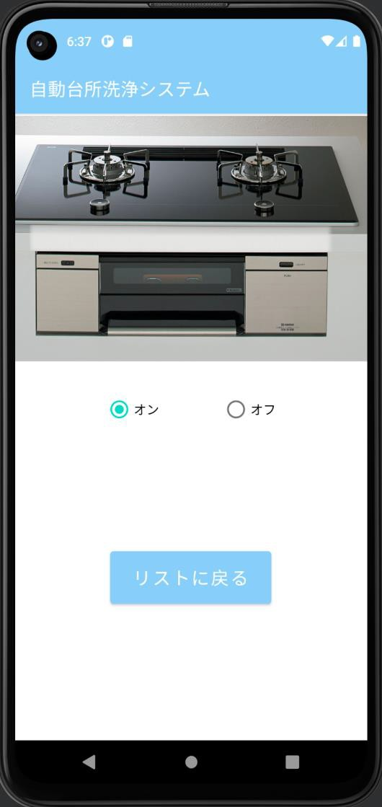
画面遷移
Merit

Slide 8
Auto Kitchen Cleaner
メリット：手間と時間の削減
水滴が残らなく、カビ防止につながる
デメリット：初期投資が必要
コーティングやワックスが落ちる可能性
メリット
デメリット
Feature

